Slide 1
Conèixer el CRAI Biblioteca de Dret
Curs 2021-2122

Slide 2
L’objectiu d’aquesta sessió és:
Presentar-vos el CRAI Biblioteca de Dret i els seus serveis:
https://crai.ub.edu/ca/coneix-el-crai/biblioteques/biblioteca-dret
Parlar-vos dels recursos i serveis que ofereix el CRAI de la UB:
https://crai.ub.edu/

Slide 3
De què parlarem?
On som i quan podeu venir?
Plànol de la biblioteca
Equipament
El fons: llibres, revistes, etc.
Inicieu-vos en el CRAI!
Cercabib
Què heu de fer per endur-vos llibres en préstec?
El servei de préstec de documents
Ús de sales de treball i préstec de portàtils
Què teniu en préstec? El meu compte
Servei de préstec consorciat (PUC)
Préstec interbibliotecari
Accés als recursos electrònics
Campus Virtual
Recursos d’informació
Codis i contrasenyes
Servei d’Atenció als Usuaris (S@U)
Formació d’usuaris
Fons i col·leccions
Wifi i accés als ordinadors de la Facultat
Seguiu-nos a les xarxes i a les exposicions virtuals!
I si encara teniu dubtes...

Slide 4
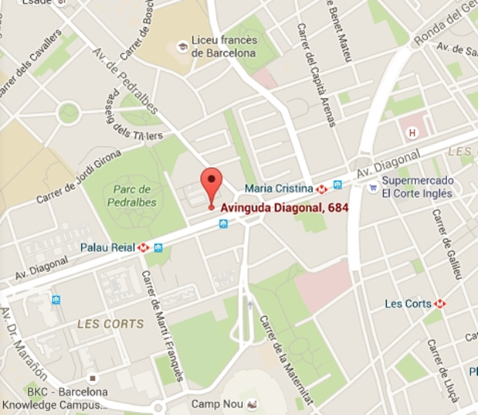
On som i quan podeu venir?
El CRAI Biblioteca de Dret
Adreça:
A. Diagonal 684 08034 Barcelona 93 402 44 56
craidret@ub.edu
Adreces de les altres biblioteques
Horari:
Dl-Dv: de 8.30 a 20.30 h
Horaris especials en períodes d’exàmens i de cap de setmana
Reglament del CRAI Biblioteques
Carta de serveis del CRAI

Slide 5
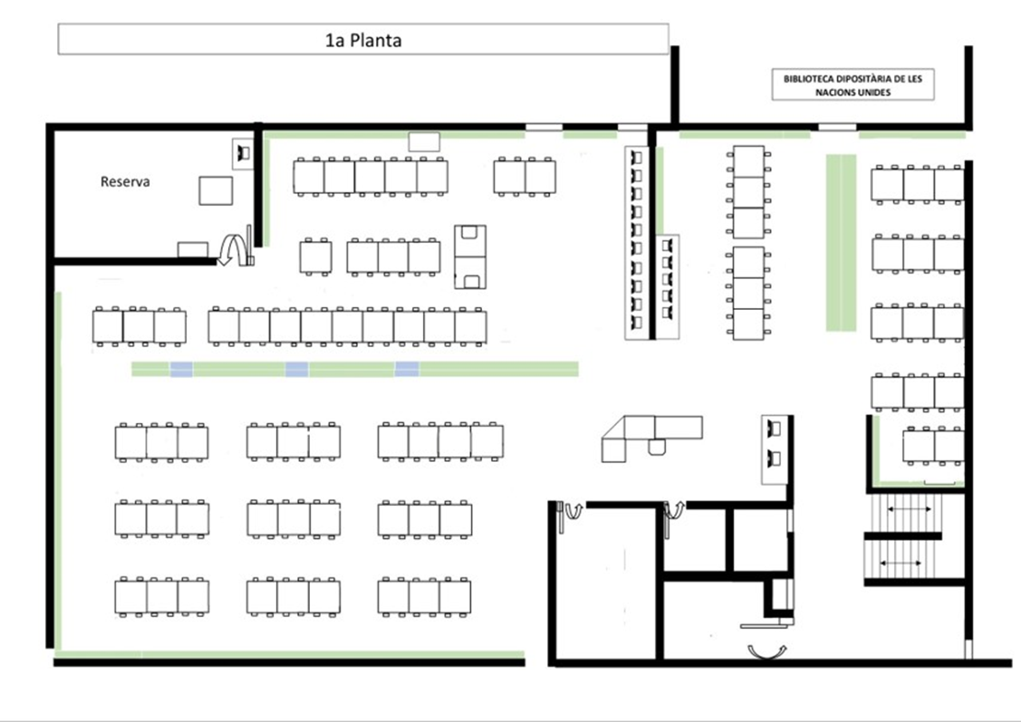
Plànol de la biblioteca 1ª Planta

Slide 6
Plànol de la biblioteca Plantes 2a, 3a i 4a

Slide 7
Plànol de la biblioteca Planta soterrani: Hemeroteca

Slide 8
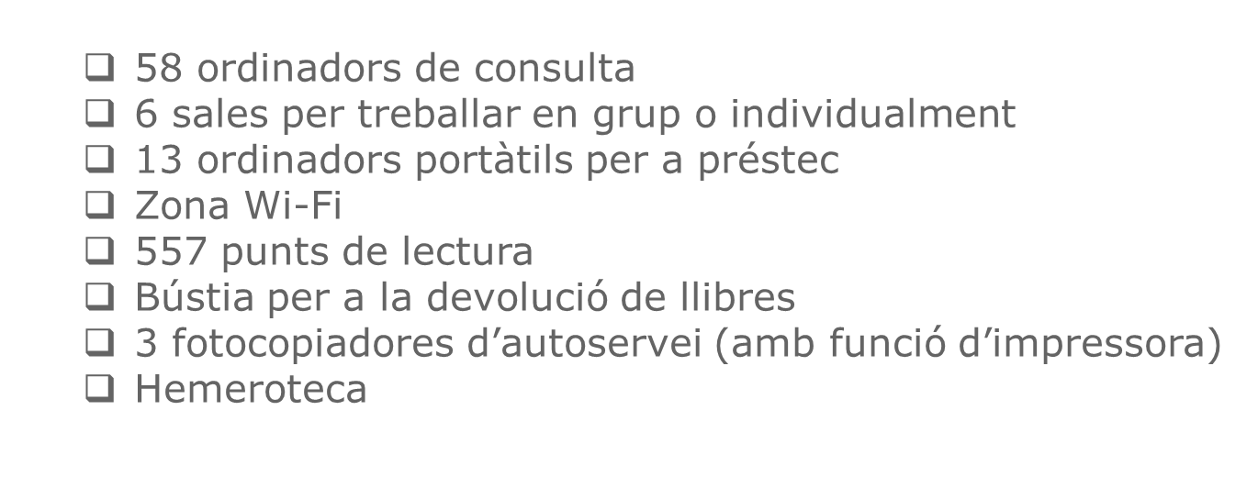
Equipament
Notes:
Aules: explicar les normes d’ús

Slide 9
El fons: llibres, revistes, etc.
El CRAI Biblioteca de Dret combina els fons d’investigació i els fons especialitzats dels estudis següents: Dret, Ciències Polítiques i de l’Administració, Gestió i Aministració Pública, Investigació Privada, Relacions Laborals, Criminologia i Política Criminal , Graduat Superior en Seguretat Pública i Privada.
Els fons estan formats per monografies, revistes en paper, recursos electrònics, tesis doctorals i material audiovisual.
Les revistes estan ordenades alfabèticament.
El CRAI Dret es també seu de la Biblioteca Dipositària de les Nacions Unides.
Podeu fer-nos arribar la vostra proposta de compra de llibres des d’aquest formulari.

Slide 10
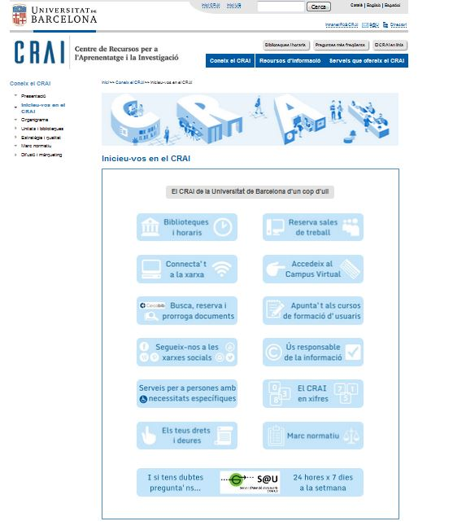
Inicieu-vos en el CRAI! https://crai.ub.edu/ca/coneix-el-crai/inicieu-vos-en-el-crai

Slide 11
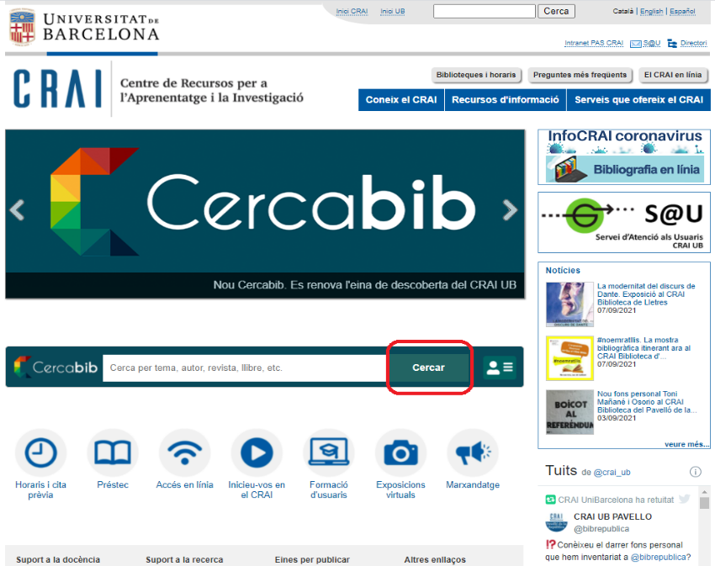
Cercabib. Dues maneres d’accedir-hi. Accés des de la pàgina web del CRAI https://cercabib.ub.edu/discovery/search?vid=34CSUC_UB:VU1&lang=ca
O bé...
Notes:
El CRAI és el Centre de Recursos per a l’Aprenentatge i la Investigació, una part del qual són totes la Biblioteques de la UB
Hi podeu accedir des de:
El web de la UB → Informació sobre → Biblioteca
El web de la Facultat → Serveis → Biblioteca
MonUB → Beques i Serveis → Biblioteca
Directe des de Bookmarks/Favorits http://www.bib.ub.es/bub/bub.htm

Slide 12
Cercabib Accés des de la pàgina web del Cercabib https://cercabib.ub.edu/
Cal identificar-se, primer, per aconseguir els resultats complets i per demanar exemplars

Slide 13
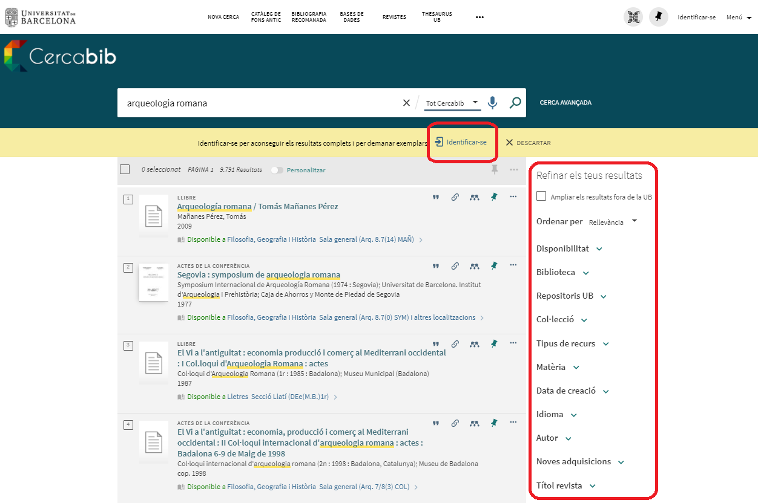
Cercabib: cerca ràpida
Podeu perfilar els resultats
Notes:
El CRAI és el Centre de Recursos per a l’Aprenentatge i la Investigació, una part del qual són totes la Biblioteques de la UB
Hi podeu accedir des de:
El web de la UB → Informació sobre → Biblioteca
El web de la Facultat → Serveis → Biblioteca
MonUB → Beques i Serveis → Biblioteca
Directe des de Bookmarks/Favorits http://www.bib.ub.es/bub/bub.htm

Slide 14
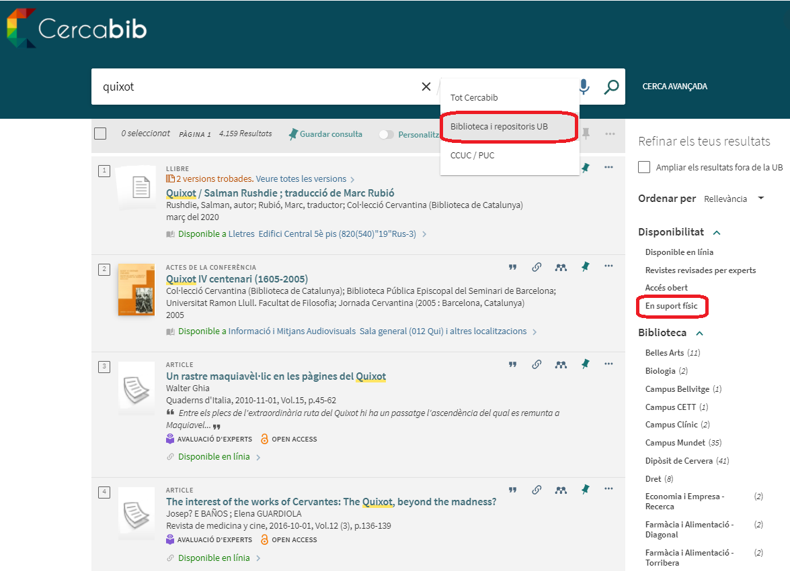
On és el document? (I)
Notes:
Conèixer el CRAI Biblioteca de XXXX. Curs 20xx-xx

Slide 15
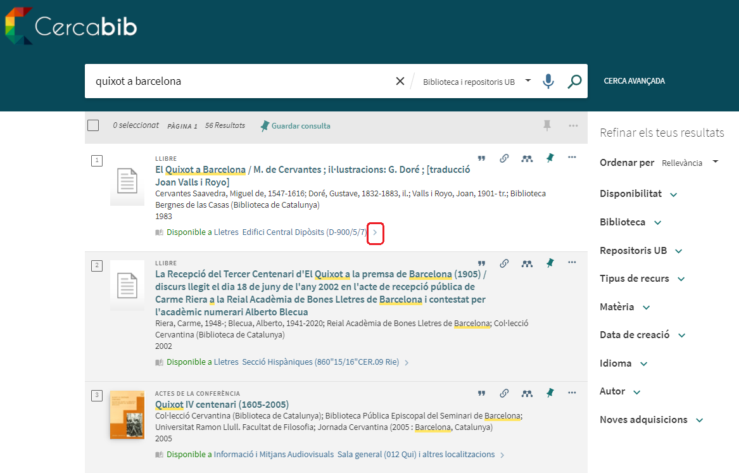
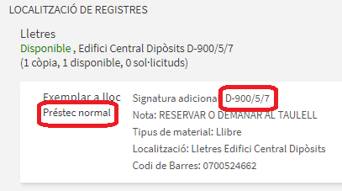
On és el document? (II)

Slide 16
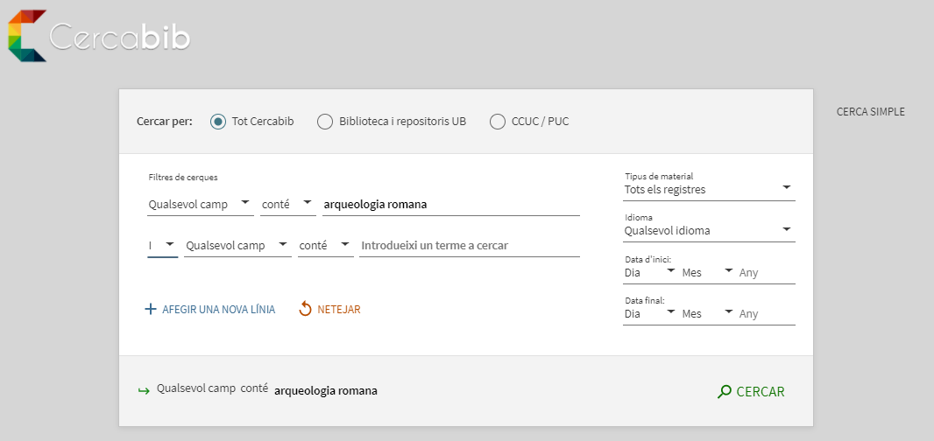
Cercabib: cerca avançada
Permet combinar més d’un camp de cerca i limitar-la

Slide 17
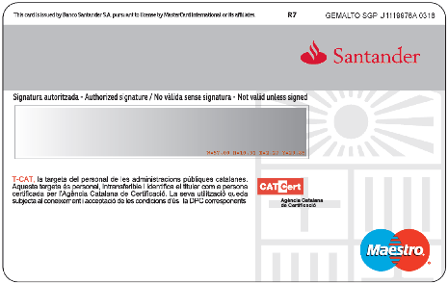
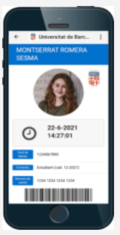
Què heu de fer per endur-vos llibres en préstec?
Només necessiteu el carnet de la UB. N’existeixen dos formats:
Targeta universitària intel·ligent
I que heu de validar a qualsevol biblioteca.
Núm. d’usuari UB
(codi de barres del carnet)
Carnet digital disponible des de l’app SocUB

Slide 18
El servei de préstec de documents (I)
https://crai.ub.edu/que-ofereix-el-crai/prestec/prestec-prestecUB
El préstec de documents facilita la consulta dels fons bibliogràfics del CRAI fora dels seus recintes per un període de temps determinat.
És imprescindible disposar del carnet de la UB o d’un altre document identificador que acrediti el dret a préstec.
Reglament del servei de préstec
Documents exclosos de préstec:
Revistes i obres de referència (enciclopèdies, diccionaris, etc.). Si estan en línia, es poden consultar des de fora de la Universitat.
Fons antic.
Llibres identificats amb un punt vermell o amb l’etiqueta Exclòs de préstec.
Bibliografia recomanada:
Préstec de 10 dies.
Reserva a través d’El meu compte, o bé als taulells de préstec dels CRAI Biblioteques.

Slide 19
El servei de préstec de documents (II)
https://crai.ub.edu/que-ofereix-el-crai/prestec/prestec-prestecUB
Usuaris | Documents | Dies
Professorat de la UB en actiu, jubilat o emèrit; professorat convidat o visitant; professorat de centres adscrits amb venia docendi; professorat de l’EIM, d’Estudis Hispànics, dels Serveis Lingüístics i de l’IDP-ICE; investigadors de departaments o grups de recerca de la UB; usuaris amb necessitats específiques | 40 | 60
Alumnat de doctorat i de màsters oficials, propis i interuniversitaris; PAS de la UB en actiu o jubilat | 20 | 30
Alumnat de grau de la UB, de centres adscrits, interuniversitaris, d’homologació, de mobilitat nacional o internacional; alumnat de l’Institut de Formació Contínua (IL3) que facin cursos de la Universitat; alumnat de postgraus propis; alumnat d’extensió universitària; alumnat de la Universitat de l’Experiència; membres d’Alumni UB autoritzats | 10 | 21
Personal d’hospitals docents (Clínic, Bellvitge i Sant Joan de Déu); professorat no UB de centres amb convenis, del Grup UB i de l’IDP-ICE; personal d’instituts de recerca participats, adscrits, vinculats, amb conveni o del Grup UB; investigadors i becaris de recerca de GEO3BCN-CSIC | 15 | 21
Alumnat de centres amb conveni o del Grup UB; alumnat de l’EIM, d’Estudis Hispànics, dels Serveis Lingüístics i de l’IDP-ICE; PDI, PAS i alumnat de doctorat i màster de la Universitat d’Andorra i de la Universitat Jaume I; membres del Claustre de Doctors de la UB; professorat de primària i secundària; membres del COBDC; membres de fundacions de caràcter beneficodocent de la UB; usuaris autoritzats per PDI de la UB o pel CRAI | 5 | 10
Préstec de material audiovisual: 21 dies
Bibliografia recomanada: 10 dies
Bibliografia recomanada de cap de setmana (de dv a dl): 3 dies

Slide 20
El servei de préstec de documents (III)
https://crai.ub.edu/que-ofereix-el-crai/prestec/prestec-prestecUB
Renovacions
Reserves
Podeu renovar el préstec dels documents tantes vegades com vulgueu, sempre que el document no hagi estat reservat. Podeu demanar la renovació al taulell, per telèfon o bé via web, des de l’opció El meu compte.
Es permeten fins a 8 reserves simultànies, que es poden activar des d’El meu compte o des dels taulells.
Sancions
Historial
No tornar a temps els documents prestats comporta una suspensió del servei, segons els dies de retard i el tipus de document:
Préstec normal i material audiovisual: 1 dia
Préstec de bibliografia recomanada: 4 dies
Préstec de BR de cap de setmana: 6 dies
Podeu veure la llista dels documents que us emporteu en préstec al llarg dels vostres estudis a la UB a la pestanya Préstecs dins d’El meu compte.
Notes:
Conèixer la Biblioteca de ........ (2005-2006)
20

Slide 21
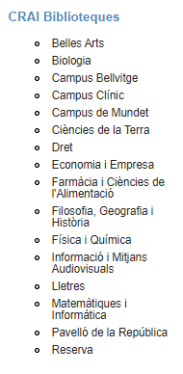
Préstec amb altres biblioteques de la UB
Si necessiteu un document que és en una altra biblioteca de la UB podeu:
a) anar a la biblioteca on es troba i formalitzar el préstec, o
b) sol·licitar al taulell de la vostra biblioteca que us el portin. El rebreu al cap de 2 o 3 dies.

Slide 22
Ús de sales de treball https://crai.ub.edu/ca/que-ofereix-el-crai/prestec/prestec-equipaments
Aquest servei té per objecte facilitar l’ús de les sales de treball dels CRAI Biblioteques perquè pugueu gaudir d’un espai on elaborar treballs, individualment o en grup. Les reserves es fan des del Cercabib i cal haver-se identificat prèviament.
Instruccions d’ús de les sales de treball
Préstec de portàtils https://crai.ub.edu/ca/que-ofereix-el-crai/prestec/prestec-equipaments
Els portàtils tenen instal·lats Windows
Els portàtils se sol·liciten i es tornen al taulell de préstec.
És necessari llegir, signar i emplenar correctament el formulari de contracte de préstec.
Els usuaris sancionats no poden utilitzar aquest servei.
El període de préstec és de 4 hores com a màxim.
Els portàtils no es poden reservar.
L’ús dels portàtils es restringeix al recinte de la biblioteca.
Normativa

Slide 23
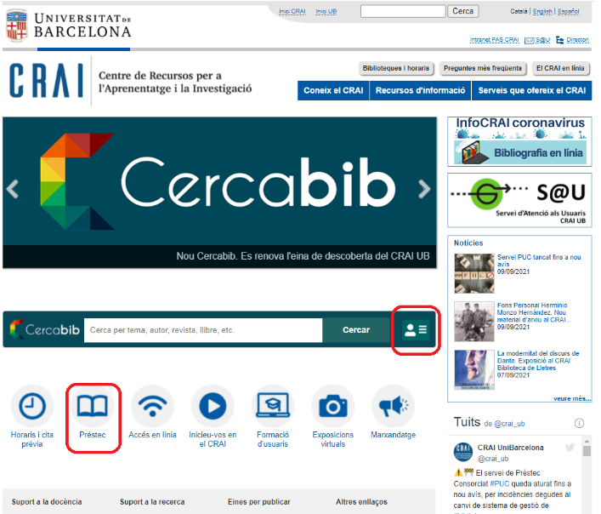
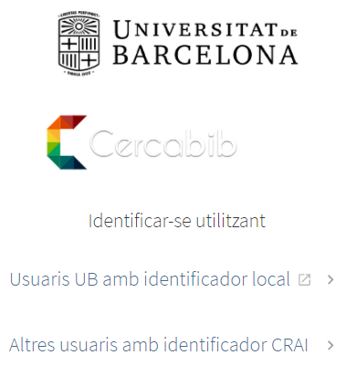
Què teniu en préstec? El meu compte
Aquest servei us permet accedir al vostre registre d’usuari del CRAI.
Una vegada identificats, podeu veure i renovar els vostres préstecs, reservar documents o crear llistes de registres, entre altres serveis.

Slide 24
Servei de préstec consorciat (PUC) https://crai.ub.edu/que-ofereix-el-crai/prestec/prestec-puc
El PUC és un servei de préstec consorciat gratuït que permet als usuaris sol·licitar i tenir en préstec documents d’una altra biblioteca del Consorci de Serveis Universitaris de Catalunya (CSUC).
Com es sol·liciten els documents?
a) Presencialment, a la biblioteca on estan dipositats: PUC in situ.
b) Remotament, mitjançant la interfície del PUC via web.
On es tornen els documents?
a) En qualsevol de les biblioteques del CRAI de la UB.
b) En qualsevol de les biblioteques de la institució a la qual pertany el document.
Notes:
El CRAI és el Centre de Recursos per a l’Aprenentatge i la Investigació, una part del qual són totes la Biblioteques de la UB
Hi podeu accedir des de:
El web de la UB → Informació sobre → Biblioteca
El web de la Facultat → Serveis → Biblioteca
MonUB → Beques i Serveis → Biblioteca
Directe des de Bookmarks/Favorits http://www.bib.ub.es/bub/bub.htm

Slide 25
PUC via web https://crai.ub.edu/ca/que-ofereix-el-crai/prestec/prestec-puc
Requisits:
Heu d’estar donats d’alta a la base de dades d’usuaris de la biblioteca de la vostra institució.
No podeu tenir préstecs vençuts a la vostra institució.
No podeu estar bloquejats a la vostra institució.
1 Connecteu-vos al Catàleg Col·lectiu de les Universitats de Catalunya (CCUC): http://ccuc.csuc.cat/#
2 Busqueu si el document està disponible i seleccioneu-lo per sol·licitar-lo. Identifiqueu-vos i trieu on el voleu recollir.
3 Quan el document arribi a la biblioteca escollida, rebreu un avís per correu electrònic.
4 Podeu tornar el document a qualsevol biblioteca de la vostra institució o de la institució a la qual pertanyi.
Notes:
El CRAI és el Centre de Recursos per a l’Aprenentatge i la Investigació, una part del qual són totes la Biblioteques de la UB
Hi podeu accedir des de:
El web de la UB → Informació sobre → Biblioteca
El web de la Facultat → Serveis → Biblioteca
MonUB → Beques i Serveis → Biblioteca
Directe des de Bookmarks/Favorits http://www.bib.ub.es/bub/bub.htm

Slide 26
Condicions de préstec del PUC
Tipus d’usuaris | Nombre de documents | Nombre de renovacions | Dies de préstec
Estudiants de grau i Alumni UB autoritzats Estudiants de postgrau, màsters i doctorands Personal docent i investigador Persona d’administració i serveis | 10 | 6 | 21
Notes:
El CRAI és el Centre de Recursos per a l’Aprenentatge i la Investigació, una part del qual són totes la Biblioteques de la UB
Hi podeu accedir des de:
El web de la UB → Informació sobre → Biblioteca
El web de la Facultat → Serveis → Biblioteca
MonUB → Beques i Serveis → Biblioteca
Directe des de Bookmarks/Favorits http://www.bib.ub.es/bub/bub.htm

Slide 27
Préstec interbibliotecari https://crai.ub.edu/ca/que-ofereix-el-crai/prestec/prestec-pi
El servei de préstec interbibliotecari té com a objectiu localitzar i obtenir l’original o la còpia de qualsevol tipus de document que no es trobi al CRAI de la UB i que tampoc no estigui disponible en altres universitats catalanes a través del PUC.
Així mateix, actua com a centre prestatari dels fons propis per a altres institucions. Aquest servei està subjecte a tarifes.

Slide 28
Accés als recursos electrònics https://crai.ub.edu/que-ofereix-el-crai/acces-recursos/acces-recursos-proxy
Mitjançant el Servei Intermediari d’Accés als Recursos Electrònics (SIRE), des d’un ordinador/dispositiu situat dins o fora de la xarxa de la UB podeu accedir als recursos electrònics d’informació contractats pel CRAI de la UB.
Per entrar-hi, heu de disposar de l’identificador UB i de la contrasenya amb què accediu a la intranet de la UB (PDI, PAS o Món UB).

Slide 29
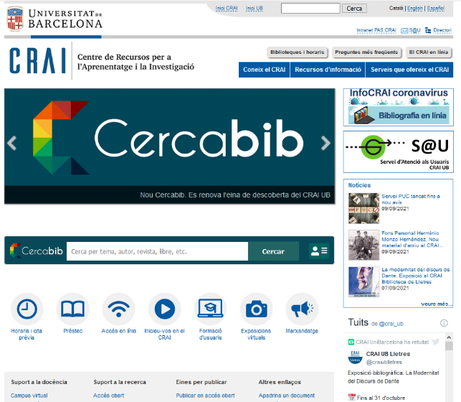
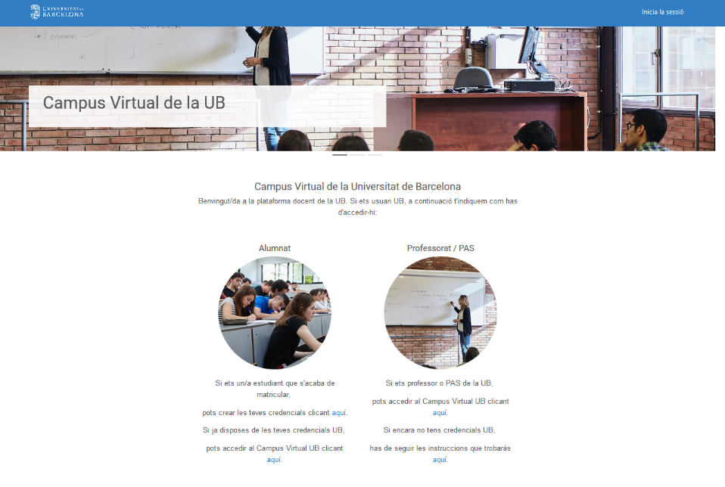
Campus Virtual
https://campusvirtual.ub.edu
És l’eina de treball amb què accediu a les vostres assignatures i visualitzeu la bibliografia recomanada, els materials docents i les activitats.
Campus Virtual
Identificador
i contrasenya

Slide 30
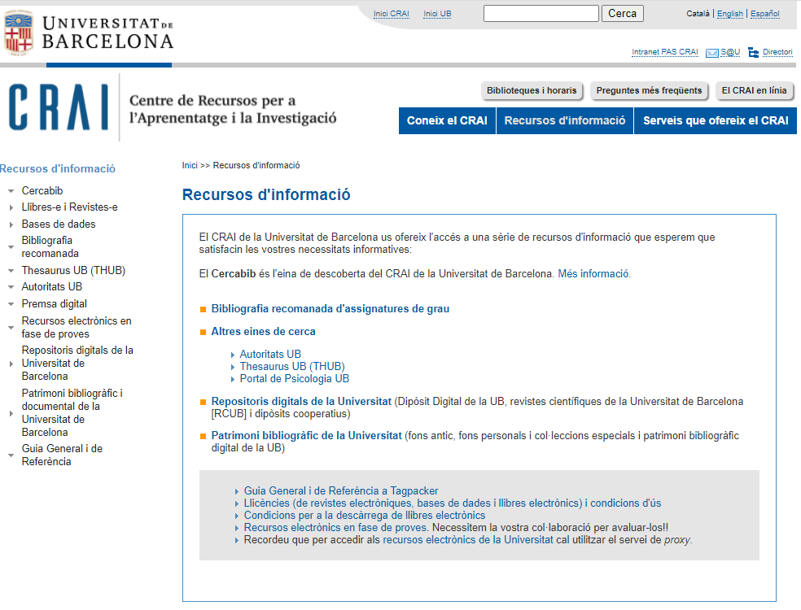
Recursos d’informació
https://crai.ub.edu/ca/recursos-d-informacio/

Slide 31
Codis i contrasenyes
https://crai.ub.edu/ca/que-ofereix-el-crai/acces-recursos/acces-recursos-autenticacio
Identificador | Serveis | Accés
UB | Campus virtual Com accedir als recursos electrònics Préstec interbibliotecari Còpies digital | Estudiants: Codi alfanumèric Contrasenya PAS/PDI: DNI Contrasenya Alumni UB Premium: Codi Alumni Contrasenya Alumni
Local | Campus virtual Com accedir als recursos electrònics Còpies digitals Ordinadors Préstec Préstec interbibliotecari PUC o préstec consorciat Cercabib «El meu compte» Zona Wifi UB | Estudiants: Part esquerra del correu UB +.alumnes Exemple: Correu: jarc7@alumnes.ub.edu Identificador: jarc7.alumnes i la Contrasenya intranet UB PAS/PDI: Part esquerra del correu de la UB Exemple: joan.garcia@ub.edu Identificador: joan.garcia i la Contrasenya intranet UB Alumni UB Premium: Part esquerra del correu UB +.a Exemple: Correu: imas@alumni.ub.edu Identificador: imas.a i la Contrasenya intranet UB
CRAI | Préstec Cercabib «El meu compte» | Per a: Alumnat centre conveni/UNED; PDI/PAS/3r cicle Univ. d’Andorra, Univ. Jaume I; professorat centre adscrit/conveni UB; professorat primària/secundària; investigadors institut recerca/conveni UB; investigadors GEO3BCN-CSIC; Claustre de Doctors UB; membre COBDC; PDI i PAS Grup UB; personal Clínic/Bellvitge/Hospital Sant Joan de Déu; personal institut recerca/Conveni UB; usuaris autoritzats pel CRAI
A partir del correu UB | Wifi Eduroam | PAS/PDI/Externs: Adreça de correu @ub.edu Alumnes: identificador local + @ub.edu Ex: jhergar6@alumnes.ub.edu jhergar6.alumnes@ub.edu
Vegeu aquest vídeo explicatiu per generar els codis.

Slide 32
Servei d’Atenció als Usuaris (S@U) https://crai.ub.edu/que-ofereix-el-crai/sau
És un servei d’informació i referència virtual actiu les 24 hores del dia i els 7 dies de la setmana, i atès per bibliotecaris especialitzats.
Està pensat per resoldre qualsevol qüestió sobre els CRAI Biblioteques i sobre els seus serveis i recursos.
A través del S@U també ens podeu fer arribar queixes, suggeriments i agraïments.
Notes:
Què és?
A què respon?

Slide 33
Formació d’usuaris https://crai.ub.edu/ca/que-ofereix-el-crai/formacio-usuaris
Us oferim cursos avançats de formació perquè milloreu els vostres coneixements i habilitats de cerca, com ara cursos sobre bases de dades especialitzades o sobre el gestor bibliogràfic Mendeley.
Podeu consultar a la pàgina del Servei de Formació d’usuaris del CRAI els cursos de formació programats, i podeu sol·licitar un curs a mida que respongui a les vostres necessitats.
A la mateixa pàgina també trobareu el material d’autoaprenentatge dels diferents serveis i recursos.
Notes:
Conèixer la Biblioteca de ........ (2005-2006)
33
Què és?
A què respon?

Slide 34
Fons i col·leccions https://crai.ub.edu/ca/coneix-el-crai/biblioteques
Cada CRAI Biblioteca té aquest apartat al seu web. Es tracta d’una selecció de recursos d’informació relacionats amb els àmbits temàtics de docència i recerca de la Universitat. Hi trobareu bases de dades, llibres i revistes electròniques, manuals, etc.
Notes:
Conèixer la Biblioteca de ........ (2005-2006)
34
Què és?
A què respon?

Slide 35
Wifi i accés als ordinadors de la Facultat
https://crai.ub.edu/ca/que-ofereix-el-crai/acces-recursos/acces-recursos-wifi-eduroam
El servei de Wifi de la Universitat ofereix connexió a Internet sense haver de disposar d’una connexió fixa a la xarxa. Per utilitzar-lo, cal que configureu el vostre ordinador portàtil i us identifiqueu amb l’identificador local.
La Universitat de Barcelona participa en el projecte Eduroam, que té com a objectiu promoure un espai únic de mobilitat que permeti als usuaris, en arribar a una altra organització, disposar d’un entorn de treball virtual amb connexió a Internet. Podeu consultar la Guia de configuració d’Eduroam.
Col·lectiu | Terminació | Correu | Identificador local
PAS / PDI |  | joan.pere.garcia@ub.edu cherrera@ub.edu | joan.pere.garcia cherrera
Alumnes | .alumnes | jherg07@alumnes.ub.edu | jherg07.alumnes
Alumni UB | .a | pperez@alumni.ub.edu | pperez.a
Notes:
Què és?
A què respon?

Slide 36
Seguiu-nos a les xarxes! https://crai.ub.edu/ca/coneix-el-crai/difusio-marqueting/blogs-i-xarxes-socials
Bloc de xxx
https://xxx
Facebook
https://xxx
Twitter
https://xxx
Pinterest
https://pinterest.com/xxx
Flickr https://www.flickr.com/photos/xxx
Instagram
https://www.instagram.com/xxx
I a les exposicions virtuals:
https://crai.ub.edu/ca/coneix-el-crai/difusio-marqueting/exposicions-virtuals
Notes:
Diapositiva optativa

Slide 37
I si encara teniu dubtes...
Pregunteu al CRAI Biblioteca
El personal de la biblioteca resoldrà els vostres dubtes.
Accediu al web inicial del CRAI
A la secció «Preguntes més freqüents»
trobareu les consultes més habituals ja respostes.
Adreceu-vos al S@U
Servei d’informació virtual per a qualsevol consulta sobre els CRAI Biblioteques i els seus recursos i serveis.
O bé truqueu-nos!
93 402 44 56

Slide 38
Moltes gràcies!
© CRAI Universitat de Barcelona, curs 2021-22

